Slide 1
Тақырыбы: Фотосинтез жылдамдығына әсер ететін факторлар. Фотосинтездің шектеуші факторлары: жарық толқынының ұзындығы мен жарық интенсивтілігі, көмірқышқыл газының концентрациясы, температура.

Slide 2

Оқу мақсаты
терийлері
11.1.2.4 - фотосинтездің шектеуші факторларын зерттеу жәнен түсіндіру.
фотосинтездің шектеуші факторларын зерттейді жәнен түсіндіреді.
Бағалау критерийі
<number>

Slide 3
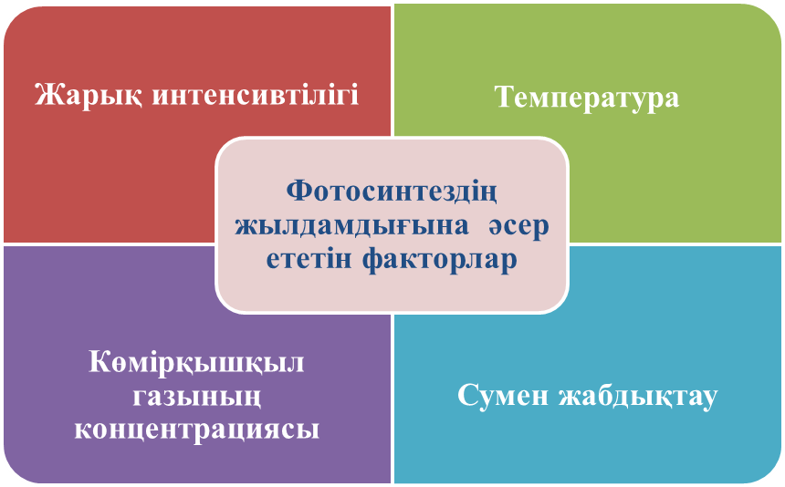
Өткен тақырыптың жалғасы
<number>

Slide 4
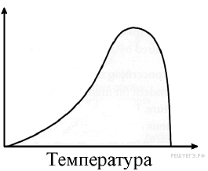
Фотосинтезде күн энергиясын пайдалану коэффициенті –Пайдалы коэффициенті (ПӘК) өсімдіктердің күн радиациясын тиімді пайдаланудың көрсеткіші болып табылады. Басқаша айтқанда, сіңген көмір қышқыл газының түзілген органикалық заттың мөлшеріне қатынасы.
Фотосинтез процесінің қарқындылығына температураның әсері. Температураның фотосинтезге әсері фотохимиялық және биохимиялық реакциялардың болуына байланысты.
Қоңыржай аймағы өсімдіктердің фотосинтезі үшін оптиум температура 25-30⁰, суыққа көндіккен өсімдіктер үшін 8-15⁰-қа дейін, тропик және шөл аймақтарының өсімдіктері үшін +40⁰-қа дейін болады
.
Фотосинтездегі
белсенділігі
0 5 10 15 20 25 30 35 40
<number>

Slide 5
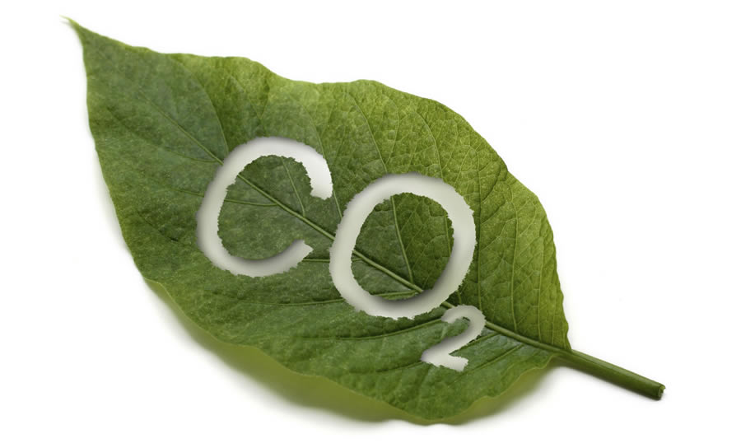
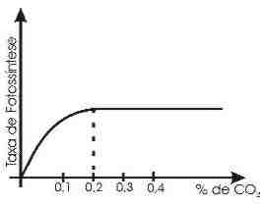
Фотосинтез процесінің қарқындылығына ауадағы көмірқышқыл газы мөлшерінің әсері. Фотосинтезге қажетті көмірқышқыл газаның ең аз концентрациясы 0,008-дан 0,01%-ға дейінгі шекте болады. Атмосферадағы СО₂ концентрациясы жоғарлаған кезде фотосинтез оған ілесе бір деңгейге дейін артады. СО₂ концентрациясы өте жоғары болғанда фотосинтезде баяулайды да, өсімдік көмірқышқыл газына қанығады
Фотосинтез қарқындылығы
<number>

Slide 6
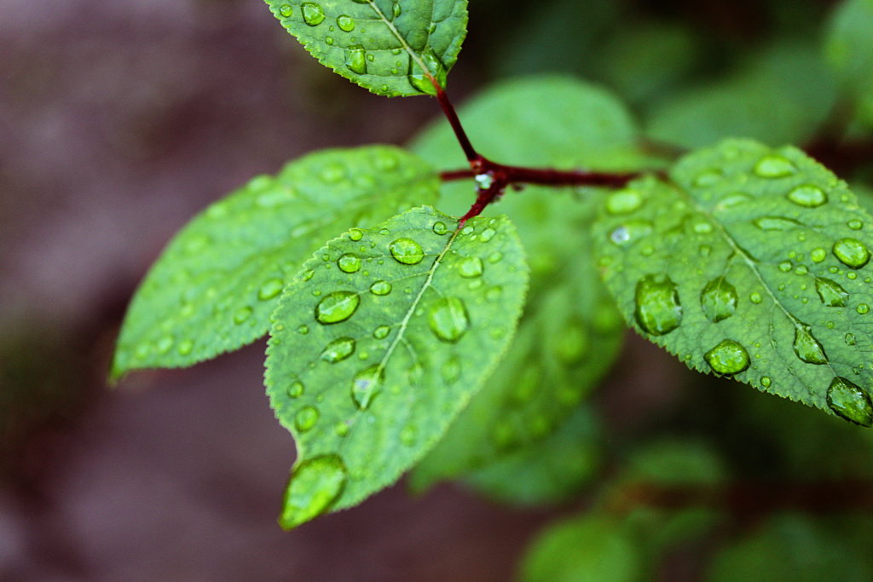
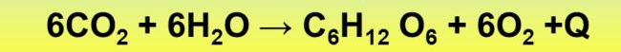
Фотосинтез процесінің қарқындылығына сумен жабдықтаудың әсері. Фотосинтездің суға тәуелділігі өте күрделі процесс. Фотосинтез үшін су реакцияға тікелей қатысушы ретінде және жанама фактор ретінде керек. Судың құрамындағы сутегі фотолиз кезінде тотығады да, көмірқышқыл газын тотықсыздандыруға пайдаланады.
Фотосинтез реакциясы:
<number>

Slide 7
Тәжірибелік тапсырма
Тапсырма №1. Фотосинтездің шектеуші факторларын сәйкестіре отырып түсіндіріңіз.
Ұғымдар | Сипаты
1. Көмірқышқыл газының әсері. | А. Фотохимиялық және биохимиялық реакциялардың болуына байланысты.
2. Температураның әсері. | В. Судағы сутегі фотолиз кезінде тотығады.
3. Судың әсері. | С. Күн сәулесі энергиясын сіңіреді
4. Жарықтың фотосинтезге әсері | D. Көлемі жағынан ауа қүрамының 0,02-0,03%-ын құрайды.
Дескриптор:
Ұғымдар мен сипаттарды сәйкестіре отырып түсіндіреді.
<number>

Slide 8
Тапсырма жауабы
Тапсырма №1.
Ұғымдар | Сипаты
1. Көмірқышқыл газының әсері. | D. Көлемі жағынан ауа қүрамының 0,02-0,03%-ын құрайды.
2. Температураның әсері. | А. фотохимиялық және биохимиялық реакциялардың болуына байланысты.
3. Судың әсері. | В. Судағы сутегі фотолиз кезінде тотығады.
4. Жарықтың фотосинтезге әсері | С. Күн сәулесі энергиясын сіңіреді
<number>

Slide 9
Тәжірибелік тапсырма
Тапсырма №2. Биологиялық диктант.
Көп нүктенің орынына тиісті сөзді қойып түсіндіріңіз
1. Күн радиациясын тиімді пайдаланудың көрсеткіші болып табылады - .......... .............
2. Т..........-ның фотосинтезге әсері жарықтың түсу қарқындылығына байланысты болады.
3. Фотосинтездің қарқындылығы х........л мөлшерінің ұлғаюымен байланысты өседі.
4. Фотосинтез процесі кезінде атмосферадағы ......... ......... қолданылады.
Дескриптор:
Көп нүктенің орнына тиісті сөзді анықтап жазып түсіндіреді.
<number>

Slide 10
Тапсырма жауабы
Тапсырма №2.
1. Күн радиациясын тиімді пайдаланудың көрсеткіші болып табылады – пайдалы коэффициент.
2. Температураның фотосинтезге әсері жарықтың түсу қарқындылығына байланысты болады.
3. Фотосинтездің қарқындылығы хлорофилл мөлшерінің ұлғаюымен байланысты өседі.
4. Фотосинтез процесі кезінде атмосферадағы көмірқышқыл газы қолданылады.
<number>

Slide 11
Сабақты бекіту
Тапсырма №3. Фотосинтез кезінде түзілетін немесе сіңірілетін әрекетті (үрдісті) ажырата отырып түсіндіріңіз.
Фотосинтез кезнде | Түзіледі / Сіңіріледі
Көмірқышқыл газы
Оттегі
Органикалық заттар
АТФ энергия
Дескриптор:
Фотосинтез кезінде түзілетін немесе сіңірілетін әрекетті (үрдісті) ажырата отырып түсіндіреді.
<number>

Slide 12
Сабақты бекіту тапсырмасының жауабы
Тапсырма №3
Фотосинтез кезнде | Түзіледі / Сіңіріледі
Көмірқышқыл газы | Сіңіріледі
Оттегі | Түзіледі
Органикалық заттар | Түзіледі
АТФ энергия | Сіңіріледі
<number>

Slide 13
Қорытынды
Рефлекция:
Рефлекция «ҚҚҚ» кестесі
Қиын | Қызықты | Құнды
<number>

Slide 14
Үй жұмысы
§9 оқу. Біліміңді тексер:
Талдау сұрағы -1 және 2, 51-бетте.
<number>

Slide 15
Қолданылған әдебиеттер
Биология 11 сынып, Қоғамдық-гуманитарлық бағыт. Оқулық авторылары: Н. Аблайханова, А. Қалыбаева, А. Пәрімбекова;
. 9484/fotosintez-protsesine-syrtqy-zhaghdaylardynh-aseri
https://ikaz.info/syrt-y-orta-zha-dajlaryny-fotosintezge-tigizetin-seri
<number>

